Slide 1
Контент-аналіз роботи патрульної поліції Черкас за матеріалами офіційної сторінки поліції у Facebook
Провели
Студентки 4-Р
Ірина Хрипун, Оксана Прітченко

Slide 2
Об’єктом аналізу стали матеріали, опубліковані на сторінці патрульної поліції Черкас із 1 березня по 1 травня 2016 року.
Завдання дослідження – проаналізувати повідомлення поліції на сторінці у соцмережі і виявити частотність появи новин за певною тематикою.
У ході дослідження проаналізовано всі можливі лексичні та змістові одиниці, які розкривають окреслену тематику текстів. Вони є предметом (одиницями) аналізу.
Метою дослідження є підтвердження чи спростування гіпотези.
Гіпотезою дослідження є твердження, що основна частина матеріалів, опублікованих на сторінці патрульної поліції Черкас у Facebook висвітлює діяльність полісменів, пов’язану з виявленням та боротьбою з порушеннями правил дорожнього руху, а також розслідуванням дорожньо-транспортних пригод.

Slide 3
53 повідомлення прес-служби патрульною поліції Черкас у соцмережі стали об’єктом контент-аналізу

Slide 4
Категоріями аналізу були обрані такі структурні елементи матеріалів, які розкривають зміст текстів на вказану тематику:
Порушення правил дорожнього руху;
ДТП;
насилля;
боротьба з наркотиками;
крадіжки;
шахрайство;
браконьєрство;
допомога людям;
інше.

Slide 5
Порушення ПДР | повідомлення про штрафи за водіння в нетверезому стані, порушення правил парковки, перевищення швидкості тощо
ДТП | аварії на дорозі за участю двох і більше автомобілів
Насилля | застосування сили вдома чи у громадських місцях, нанесення фізичної шкоди іншим людям, хуліганство
Боротьба з наркотиками | затримання осіб, які зберігають чи продають наркотики

Slide 6
Крадіжки | вуличні крадіжки майна перехожих або обкрадання приватних домівок
Шахрайство | виманювання грошей у людей шляхом надання неправдивої інформації про стан речей (по телефону, через банкомати)
Браконьєрство | незаконний вилов річкової риби у великій кількості
Допомога людям | різноманітна допомога, пенсіонерам, людям на вулиці, самогубцям
Інше | допомога тваринам, «добрі справи поліції», робота із вибуховими пристроями

Slide 7
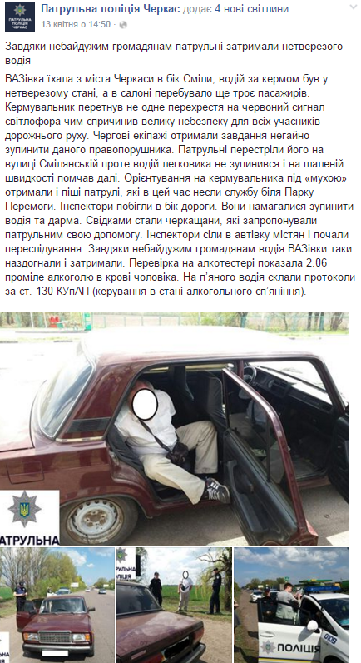
Порушення ПДР

Slide 8
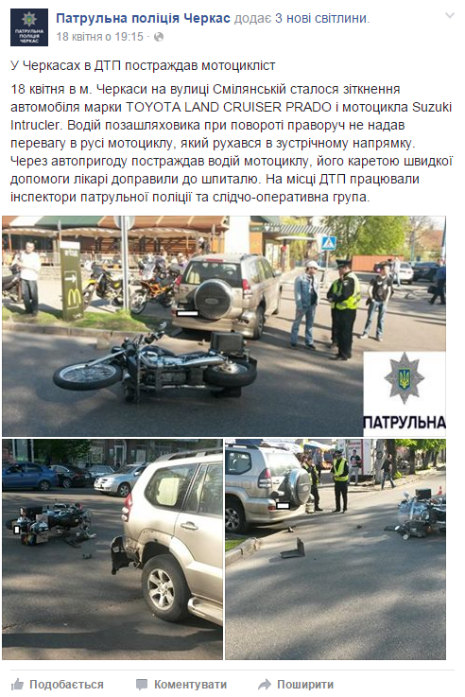
ДТП

Slide 9
Насилля

Slide 10
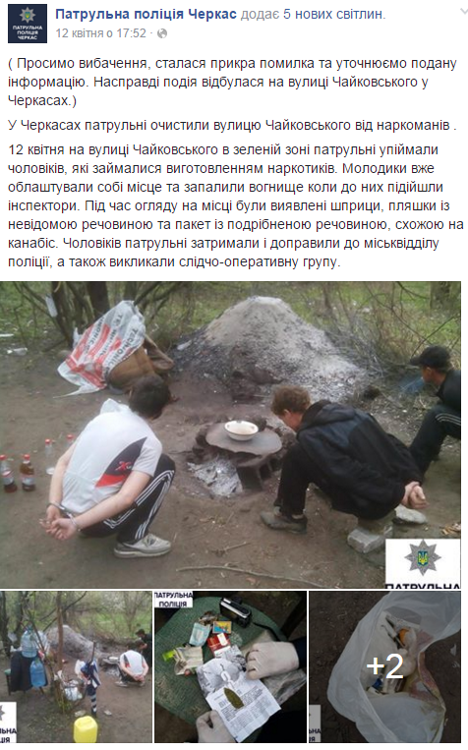
Боротьба з наркотиками

Slide 11
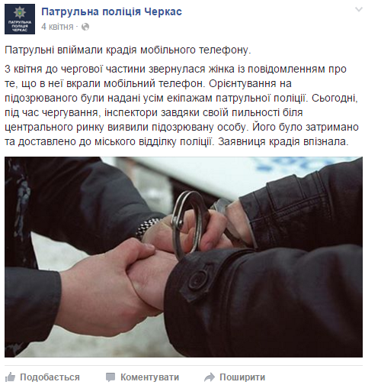
Крадіжки

Slide 12
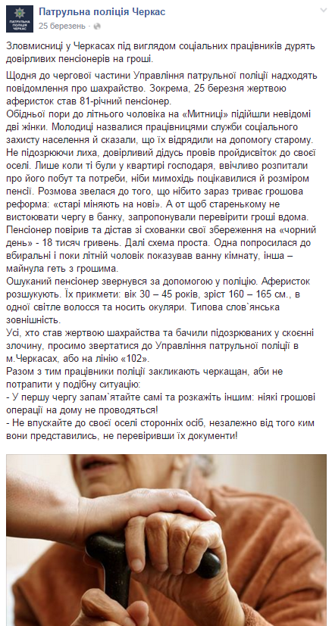
Шахрайство

Slide 13
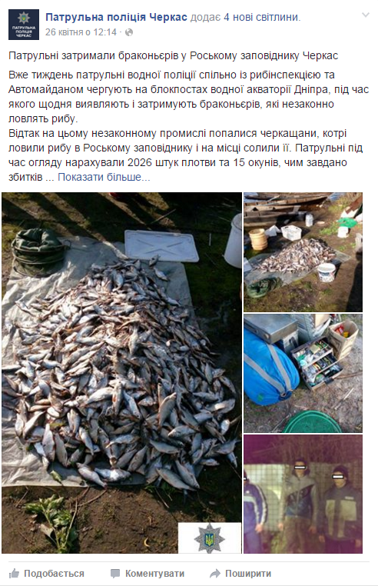
Браконьєрство

Slide 14
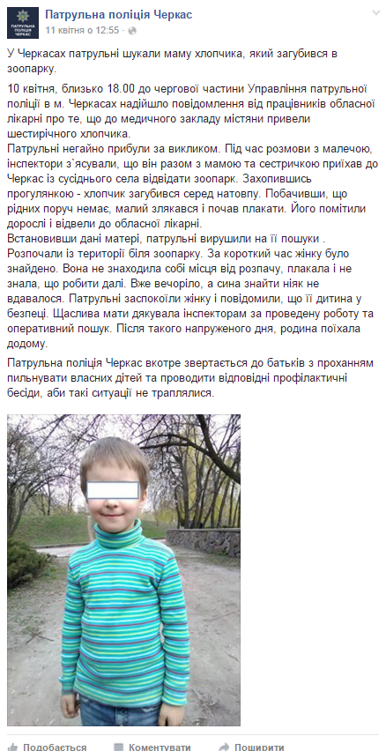
Допомога людям

Slide 15
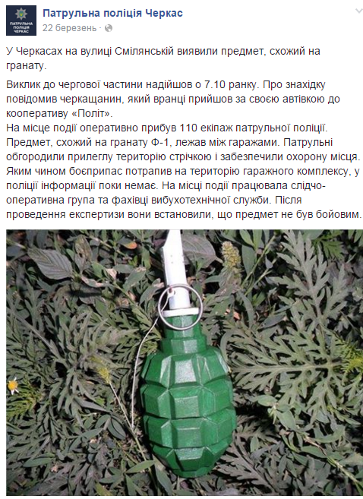
Інше

Slide 16
Результати контент-аналізу представлені у вигляді таблиць:
Період | Тематика | Кількість матеріалів | У відсотках
Березень | Порушення ПДР | 0 | 0
 | ДТП | 4 | 22
 | Насилля | 3 | 17
 | Боротьба з наркотиками | 0 | 0
 | Крадіжки | 1 | 6
 | Шахрайство | 2 | 11
 | Браконьєрство | 0 | 22
 | Допомога людям | 4 | 22
 | Інше | 4 | 22

Slide 17
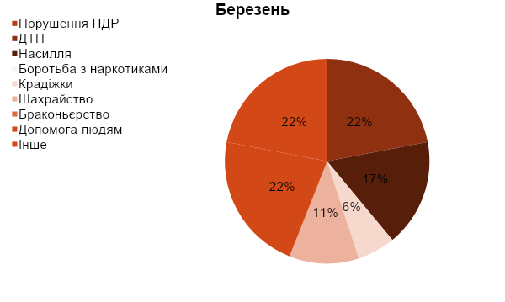

Slide 18
Період | Тематика | Кількість матеріалів | У відсотках
Квітень | Порушення ПДР | 6 | 17
 | ДТП | 8 | 23
 | Насилля | 1 | 3
 | Боротьба з наркотиками | 4 | 11
 | Крадіжки | 5 | 14
 | Шахрайство | 1 | 3
 | Браконьєрство | 2 | 6
 | Допомога людям | 5 | 14
 | Інше | 3 | 9

Slide 19
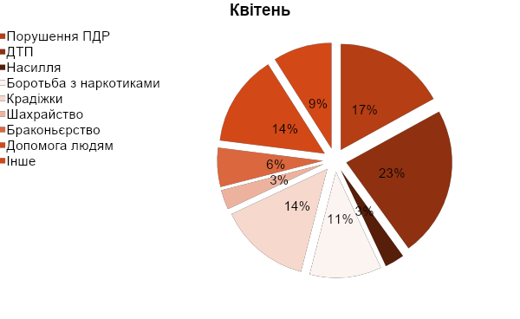

Slide 20
Висновок
Аналізуючи результати контент-аналізу, можемо зробити висновок, що у більшості матеріалів, опублікованих у березні-квітні 2016 року висвітлюється тема порушень правил дорожнього руху та ДТП. Таких публікацій за два місяці 18, тобто 34%. На другому місці – тема допомоги людям. Таких публікацій 9, тобто 17%.
Гіпотеза підтверджена – діяльність поліції на сторінці у соцмережі найчастіше показує роботу із правопорушниками та на місцях ДТП

